Slide 1
Les reactions nucléaires
PowerPoint 7.3

Slide 2
Une révision des symboles pour les particules subatomiques dans la notation atomiques universelle
Particule | Aussi connu sous le nom suivant | Symboles
Proton | Noyau de H | $${}_{1}^{1}{p ou {}_{1}^{1}{H }}$$
Neutron | - | $${}_{0}^{1}{n }$$
Électron | Particule béta | $${}_{−1}^{0}{e ou {}_{−1}^{0}β}$$
Particule alpha | Noyau de He | $${}_{2}^{4}{α ou {}_{2}^{4}{He }}$$

Slide 3
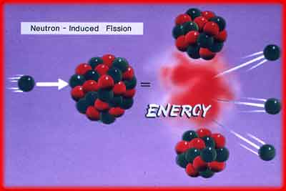
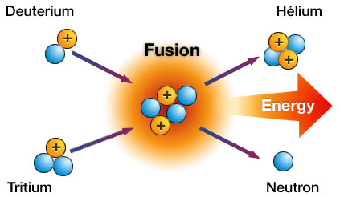
Deux types de réactions nucléaires
Des réactions nucléaires qui se produisent naturellement sont causées par des noyaux instables.
La désintégration α, β, et γ
Les scientifiques ou des conditions naturelles peuvent aussi causer de l’instabilité dans les noyaux de certains isotopes, causant une réaction nucléaire immédiate.
Les réactions nucléaires induites
Il y en a 2 catégories générales –
Les deux types
peuvent être
induits
1. La fission nucléaire
2. La fusion nucléaire

Slide 4
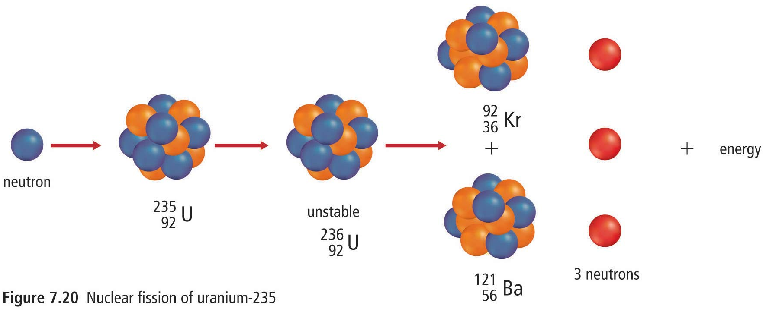
La fission nucléaire
La fission nucléaire est une réaction nucléaire dans laquelle un gros noyau se scinde en au moins deux noyaux plus petits, en particules subatomiques, et en énergie
$${}_{0}^{1}{n+}{}_{92}^{235}{U → {}_{36}^{92}{Kr+ {}_{56}^{141}{Ba+3}}}{}_{0}^{1}{n+énergie}$$
Ceci est la réaction nucléaire généralement effectuée pour produire de l’énergie nucléaire au Canada dans les réacteurs CANDU.
énergie
instable
141
Figure 7.20 La fission nucléaire de l’uranium 235

Slide 5
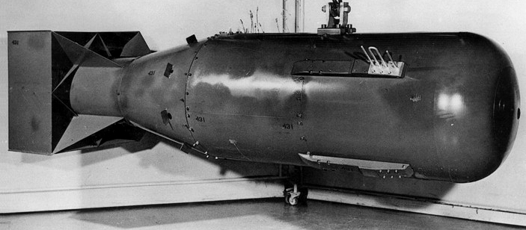
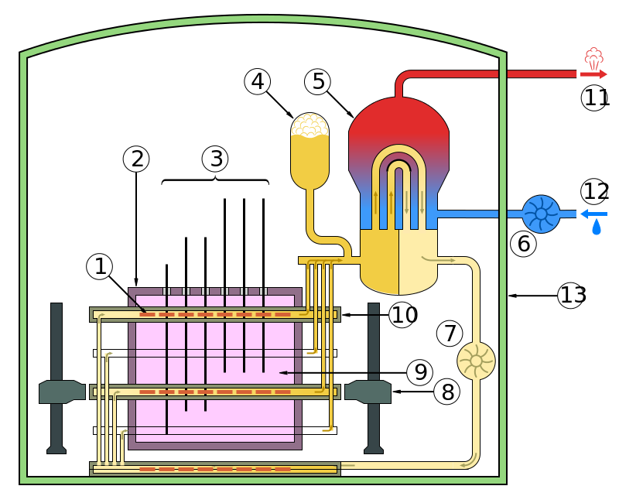
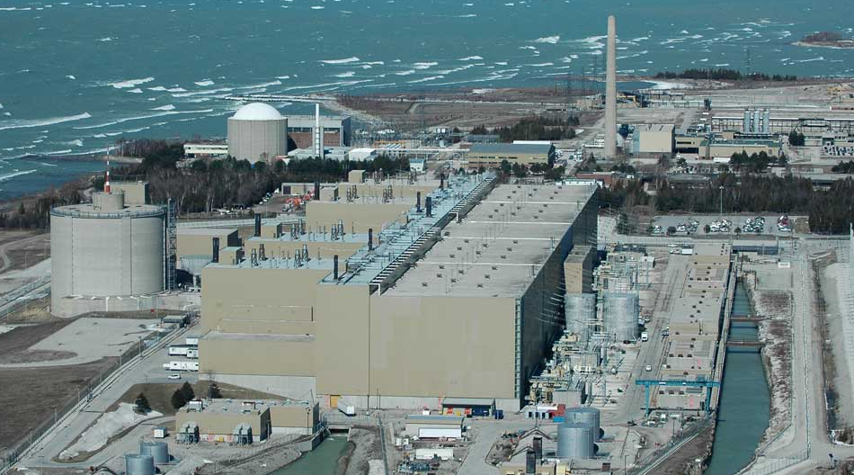
La fission nucléaire
La fission nucléaire induite est le type de réaction nucléaire qui a lieu dans les stations nucléaires lors de la production de l’électricité et dans un type d’arme nucléaire lorsqu’elle est détonée
Un réacteur CANDU près de Kincardine, Ontario
L’intérieur d’un réacteur CANDU

Slide 6
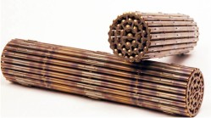
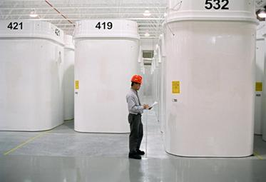
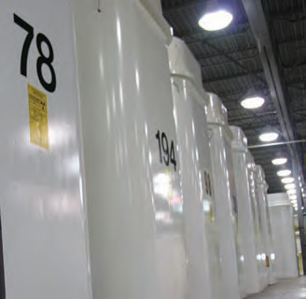
Les réacteurs CANDU et la fission nucléaire sont fantastiques, SAUF –
Les matériaux nucléaires, le U-235, sont seulement utilisables pendant 15 mois.
Éventuellement, les déchets nucléaires qui restent sont entreposés dans les contenants blindés qui sont gardés aux sites d’entreposages.
Les matériaux demeurent dangereux durant des milliers d’années et doivent être isolés de l’environnement naturel.

Slide 7
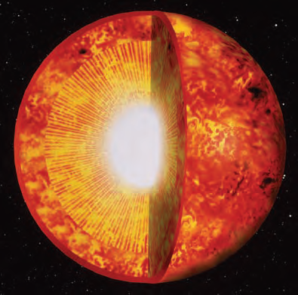
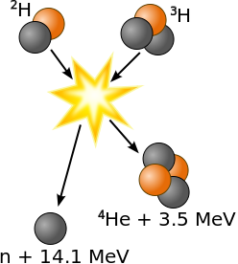
La fusion nucléaire
La fusion est le processus dans lequel deux noyaux de faible masse se lient pour former un noyau plus massif.
La fusion nucléaire se produit naturellement dans les noyaux des étoiles, comme notre soleil, où la température et la pression sont extrêmes.
$${}_{1}^{3}{H+}{}_{1}^{2}{H → {}_{2}^{4}{He+ }}{}_{0}^{1}{n+énergie}$$

Slide 8
Les réactions chimiques versus les réactions nucléaires
Les réactions chimiques
-Une quantité d’énergie relativement petite impliquée
-Le réarrangement d’électrons de valence
-Les noyaux ne sont pas
changés
Les reactions nucléaires
-De grandes quantités d’énergie impliquées
-Les noyaux des isotopes sont modifiés, créant souvant des éléments différents
-Des électrons peuvent être créés dans le noyau – la désintégration bêta
Les 2
-suivent la loi de la conservation de la masse/énergie
-suivent la loi de la conservation de la charge
La formation d’un composé ionique
La fission nucléaire
-
-
$${}_{36}^{92}{Kr}$$
2+
$$\text{3}{}_{0}^{1}n$$
Be
F
F
$${}_{56}^{121}{Ba}$$
$${}_{92}^{236}U$$

Slide 9
Les points clés pour les équations des réactions nucléaires
$${}_{0}^{1}{n+ {}_{92}^{235}{U → {}_{60}^{152}{Nd+ {}_{32}^{80}{Ge}+4 {}_{0}^{1}n}}}$$
1. La masse totale reste la même avant et après la réaction.
La loi de la conservation de la masse
Dans la réaction ci-dessus,
Le nombre de masse à la gauche = 1 + 235 = 236
Le nombre de masse à la droite = 152 + 80 + (4 x 1) = 236
2. La charge nette avant et après la réaction est la même.
La loi de la conservation de la charge
Dans la réaction ci-dessus,
La charge à la gauche = 0 + 92 = 92
La charge à la droite = 60 + 32 + (4 x 0) = 92

Slide 10
Une question pratique
$${}_{53}^{127}I$$
Question – Complétez l’équation suivante ${}_{0}^{1}{n+ {}_{92}^{235}{U → {}_{39}^{106}{Y+ _____+3 {}_{0}^{1}n}}}$.
Réponse
La masse totale à la gauche est 235 + 1 = 236, donc la masse à la droite doit aussi être 236.
La masse de ce qui manque doit être 236 – 106 – 3(1) = 127.
La charge totale à la gauche est 92, donc la charge totale à la droite doit aussi être 92.
La charge de ce qui manque doit être 92 – 39 – 3(0) = 53.
L’élément qui a une charge atomique de 53 est l’iode.
127
I
53

Slide 11
Une question d’un ancien examen provincial
Question
Quelle réaction se produit quand une particule alpha est capturée par le noyau de béryllium 9?
A. ${}_{4}^{9}{Be+ {}_{2}^{4}{He → {}_{6}^{12}{C+ {}_{0}^{1}n}}}$
B. ${}_{4}^{9}{Be+ {}_{2}^{4}{He → {}_{12}^{6}{C+ {}_{1}^{0}n}}}$
C. ${}_{4}^{9}{Be+ {}_{2}^{4}{He → {}_{12}^{6}{Mg+ {}_{1}^{0}n}}}$
D. ${}_{4}^{9}{Be+ {}_{2}^{4}{He → {}_{6}^{12}{Mg+ {}_{0}^{1}n}}}$
Réponse
La masse totale à la gauche 9 + 4 = 13.
Les options A et D ont une masse totale de 13 à la gauche et à la droite, mais c’est seulement A qui montre l’élément correct pour un noyau avec 6 protons, donc, la réponse correct est,
A. ${}_{4}^{9}{Be+ {}_{2}^{4}{He → {}_{6}^{12}{C+ {}_{0}^{1}n}}}$

Slide 12
Une question d’un ancien examen provincial
Question
Ceci est quel type de réaction nucléaire?
${}_{83}^{209}{Bi+ {}_{28}^{64}{Ni → {}_{111}^{272}{Rg+ {}_{0}^{1}n}}}$
A. fusion
B. fission
C. la désintégration béta
D. la désintégration alpha
Réponse
Bi et Ni se sont joint pour former l’isotope plus large, Rg. Mhave joined to form a larger isotope, Rg. même si un neutron est émis, deux isotopes plus petits étant joints ensemble pour former un isotope plus large s’agit de la fusion, donc la réponse est A.

Slide 13
Une question d’un ancien examen provincial
Question
Quel est le produit manquant de la réaction nucléaire ci-dessous?
${}_{92}^{235}{U+ {}_{0}^{1}{n → {}_{38}^{94}{Sr+ {}_{54}^{140}{Xe}}}}$ +
un proton
deux protons
un neutron
deux neutrons
Réponse
La masse totale à la gauche est 235 + 1 = 236, donc la masse à la droite doit aussi être 236. La masse de ce qui manque doit être 236 – 94 – 140 = 2.
La charge totale à la gauche est 92, donc la charge totale à la droite doit aussi être 92. La charge de ce qui manque doit être 92 – 38 – 54 = 0.
L’option qui possède une masse de 2 et une charge de 0 est D.

Slide 14
Récapitulons!
Les réactions nucléaires induites peuvent être causées en bombardant les noyaux avec des particules de haute énergie.
Les types de réaction nucléaires
La fission nucléaire, utilisée dans les réacteurs CANDU, les bombes nucléaires, et d’autres applications
La fusion nucléaire, se produit dans les étoiles et, peut-être un jour, sur la Terre pour produire de l’énergie domestique

